Slide 1


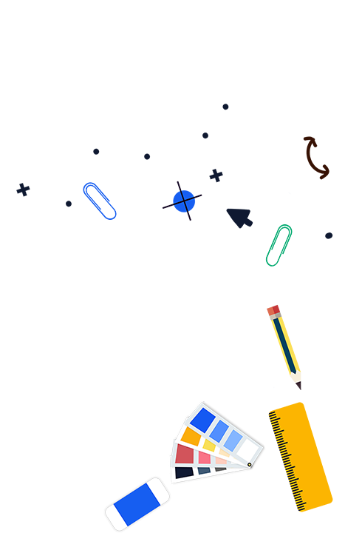




BÀI 35
(Tiết 3)
GV Bùi Thị Hà

Slide 2




2

Slide 3
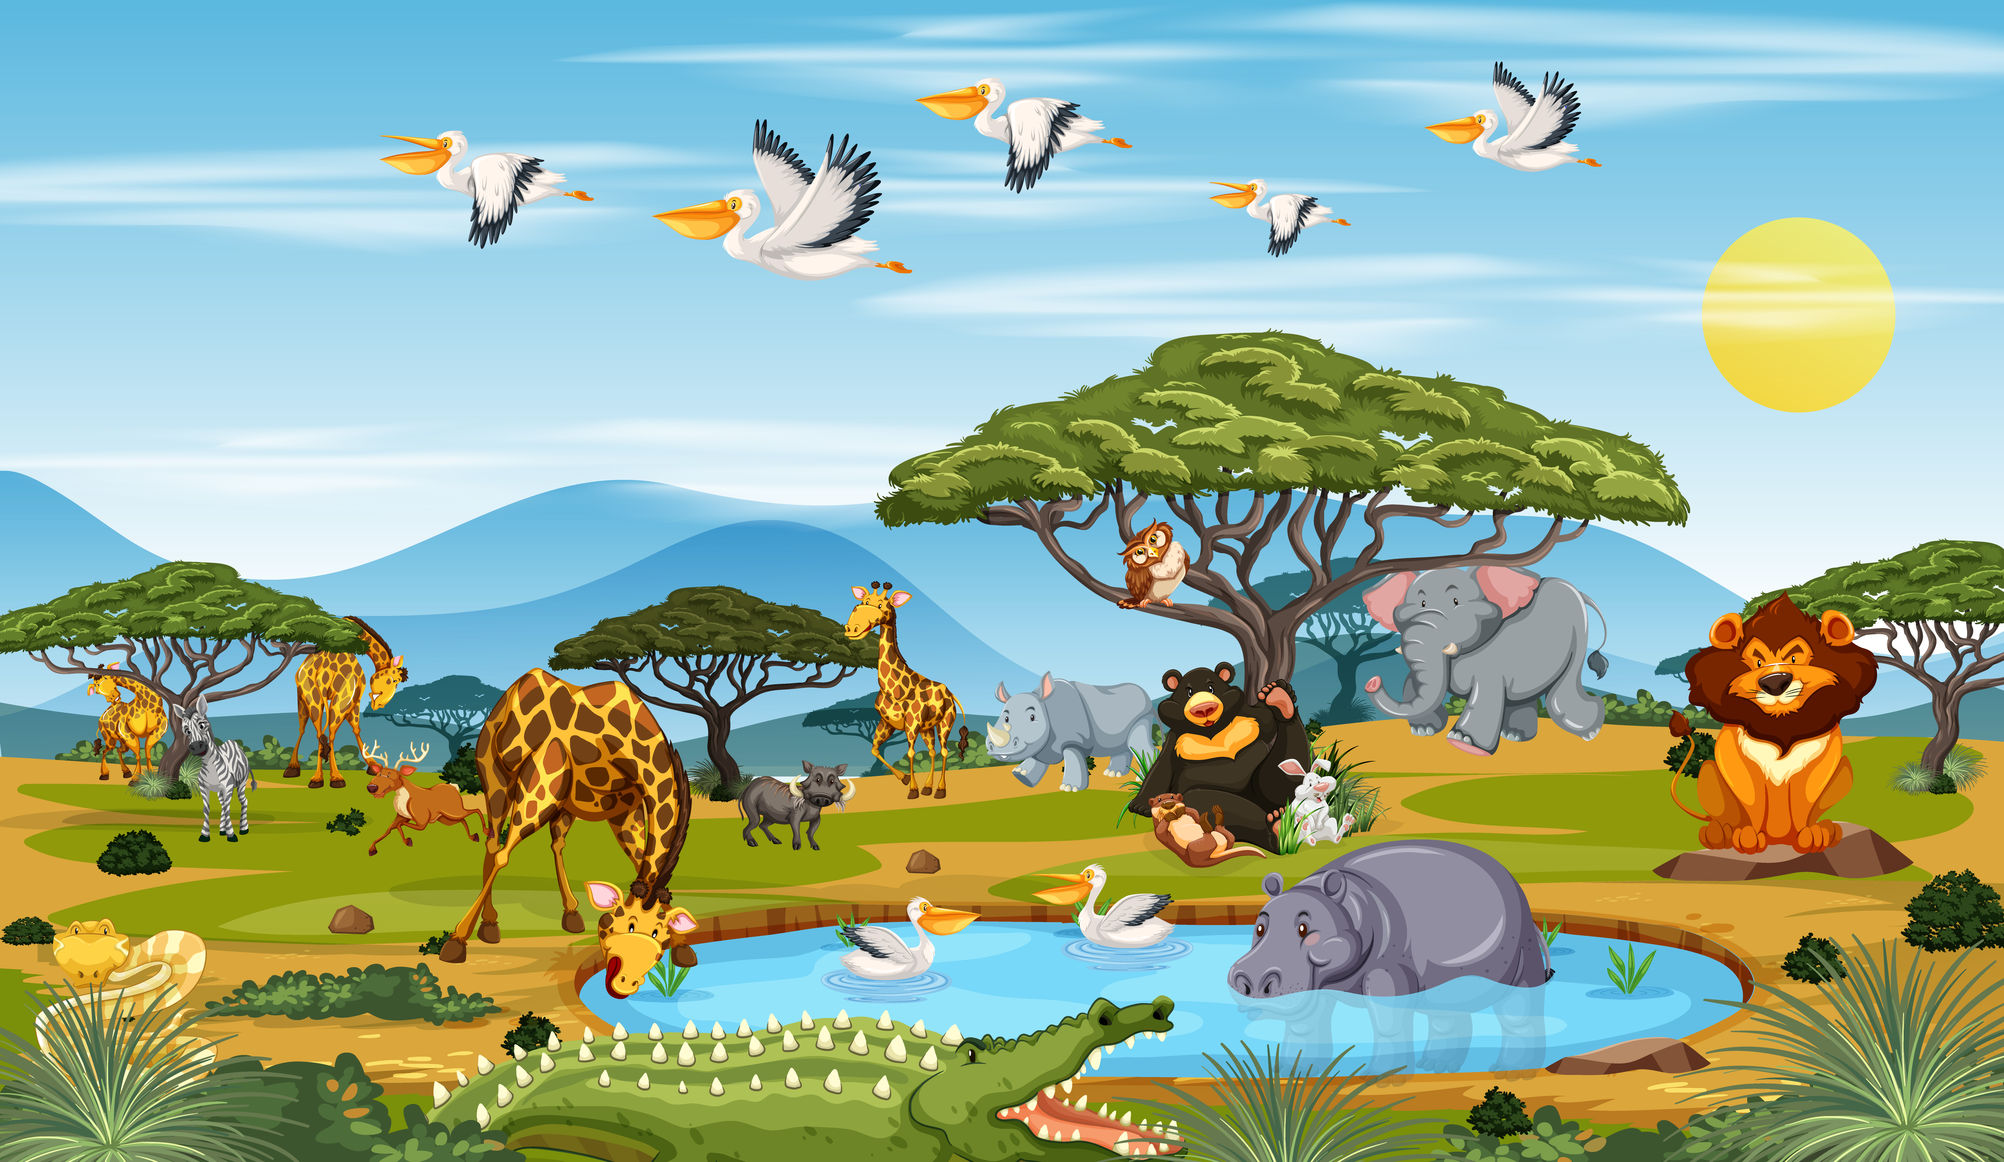
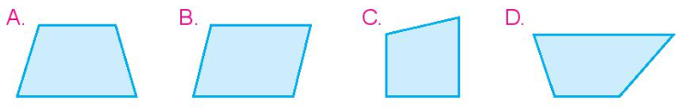
Chọn câu trả lời đúng.
1
a) Hình nào dưới đây là hình bình hành?

Slide 4
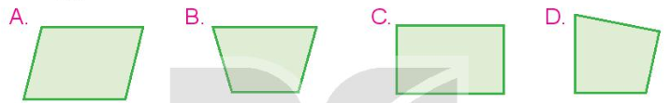
Chọn câu trả lời đúng.
1
b) Hình nào dưới đây vừa có cặp cạnh song song, vừa có cặp cạnh vuông góc?

Slide 5
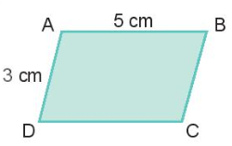
Số?
2
a) Cho hình bình hành ABCD như hình bên
BC = cm
DC = cm
3
?
5
?

Slide 6
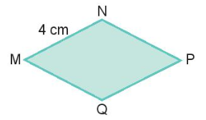
Số?
2
b) Cho hình thoi MNPQ như hình bên.
NP = cm
PQ = cm
QM = cm
4
?
4
?
4
?

Slide 7
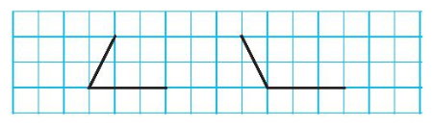
3
Vẽ góc nhọn, góc tù (theo mẫu).

Slide 8

3

Slide 9

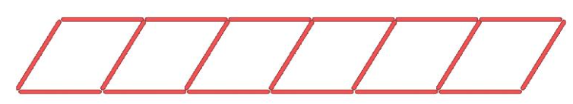
Xếp 19 que tính thành hình sau
Cách chơi:
Chơi theo cặp.
Khi đến lượt, người chơi lấy ra một que tính.
Trò chơi kết thúc khi các que tính còn lại không tạo thành hình thoi hoặc hình bình hành.

Slide 10
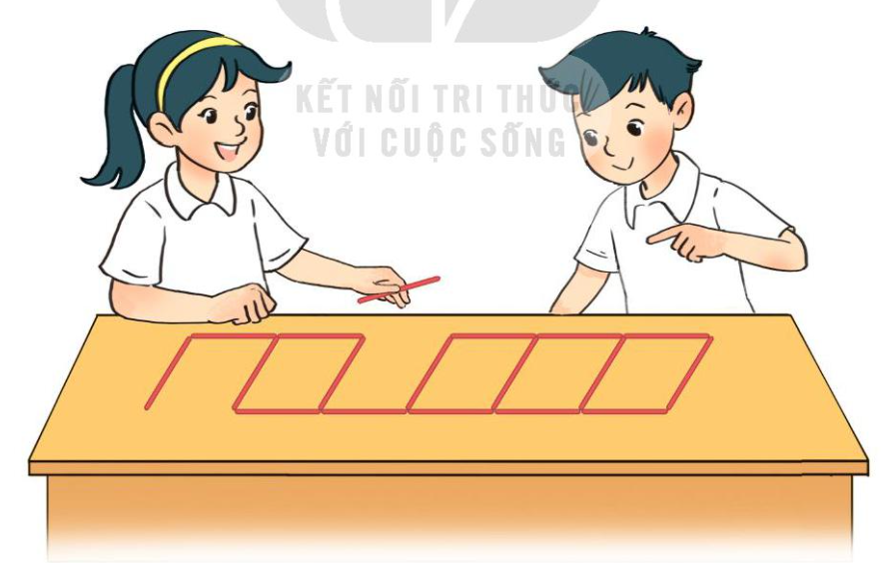

Slide 11



Ghi nhớ nội dung bài học
Chuẩn bị bài sau

Slide 12



CHÚC CÁC EM HỌC TỐT

